Slide 1

Complejidad Algorítmica
Programación II

Slide 2
COMPLEJIDAD ALGORÍTMICA

Slide 3
COMPLEJIDAD ALGORÍTMICA
La Complejidad Algorítmica describe los costos de un algoritmo.
Complejidad Temporal: el tiempo que tarda.
Complejidad Espacial: la cantidad de memoria que requiere.
Las usamos para estimar la eficiencia de una determinada solución.

Slide 4
COMPLEJIDAD ALGORÍTMICA
No medimos los costos en unidades como segundos o bytes.
Lo que nos importa es cómo escalan esos costos relativo al input.
Ej: sortear una lista de 10 elementos vs. 10.000 elementos.

Slide 5
COMPLEJIDAD ALGORÍTMICA
Usamos la notación Big O para expresar la Complejidad Algorítmica:
O(n) donde O es el orden de crecimiento en base a un input n.
Se puede usar cualquier polinomio, pero vemos los más comunes:

Slide 6
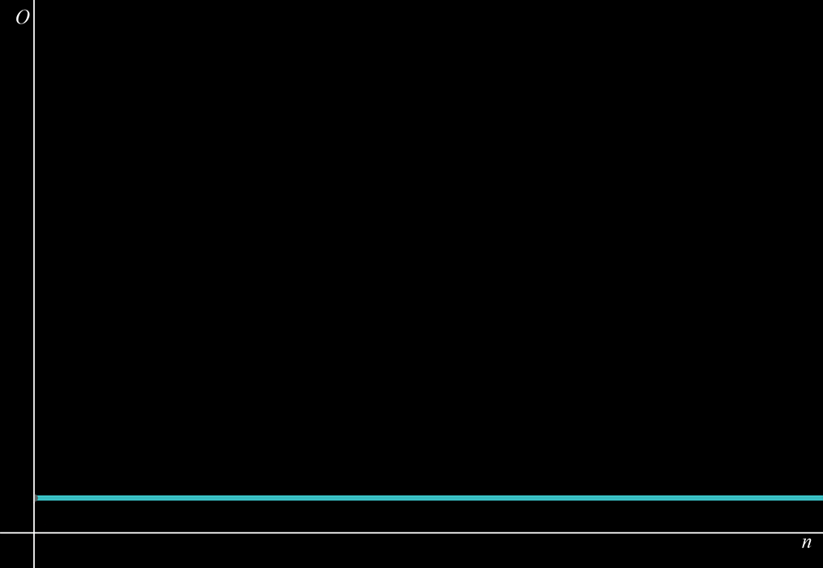


COMPLEJIDAD ALGORÍTMICA
O(1): complejidad constante, siempre cuesta lo mismo.
Ej: acceder a un índice de un array.
1
n

Slide 7
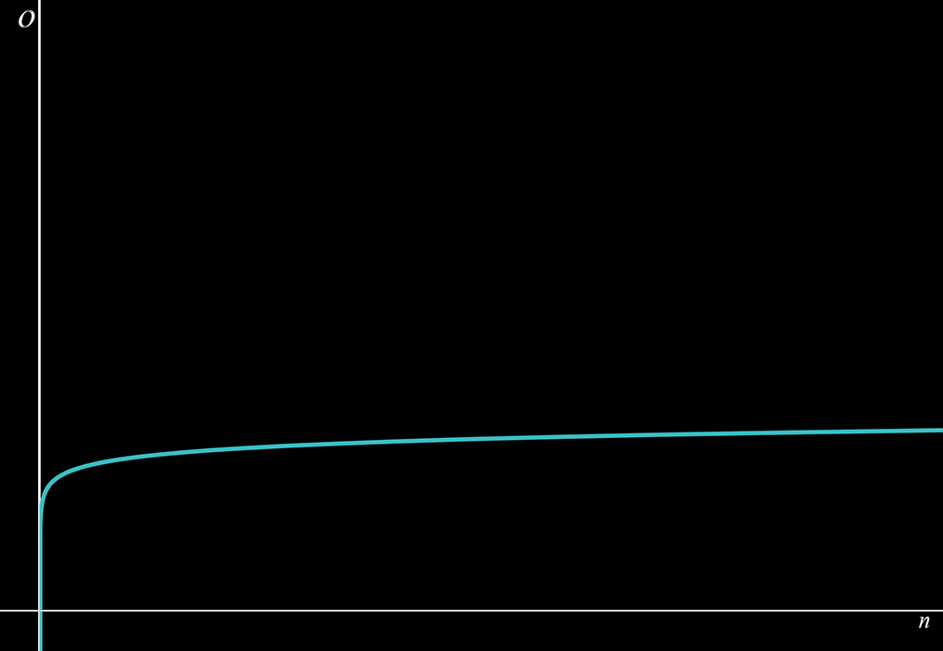
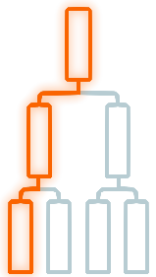

COMPLEJIDAD ALGORÍTMICA
O(log n): complejidad logarítmica, el problema se divide cada paso.
Ej: búsqueda binaria (a cada paso elige uno de dos caminos).
log n
n

Slide 8
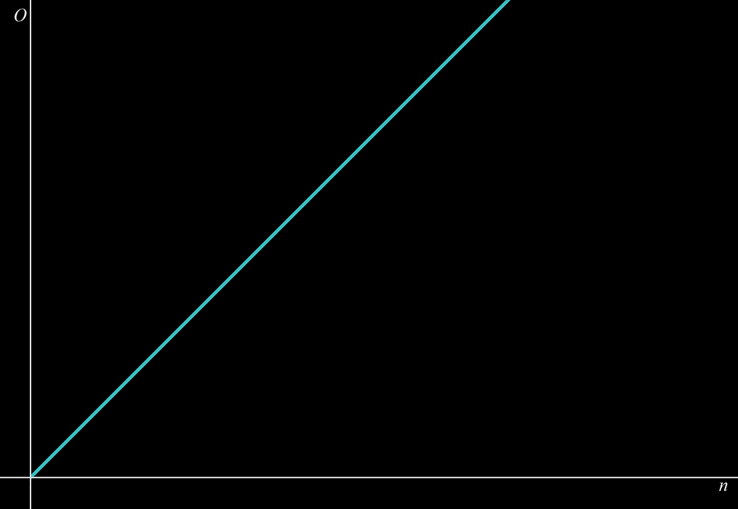

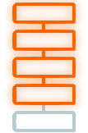
COMPLEJIDAD ALGORÍTMICA
O(n): tiempo/ espacio lineal, crece igual que el tamaño del input.
Ej: búsqueda lineal (recorrer una lista hasta encontrar lo buscado).
n

Slide 9
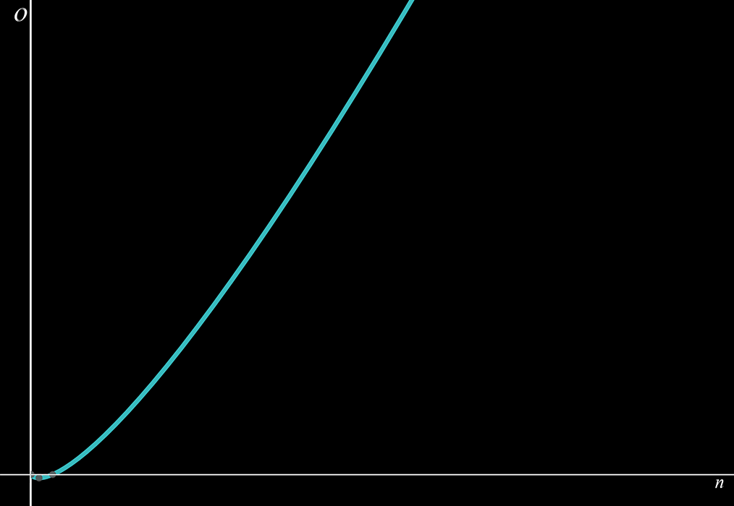

COMPLEJIDAD ALGORÍTMICA
O(n log n): complejidad log-lineal. Multiplicación de n * log n.
Ej: repetir un proceso de complejidad log n, n veces, y viceversa.
n

Slide 10
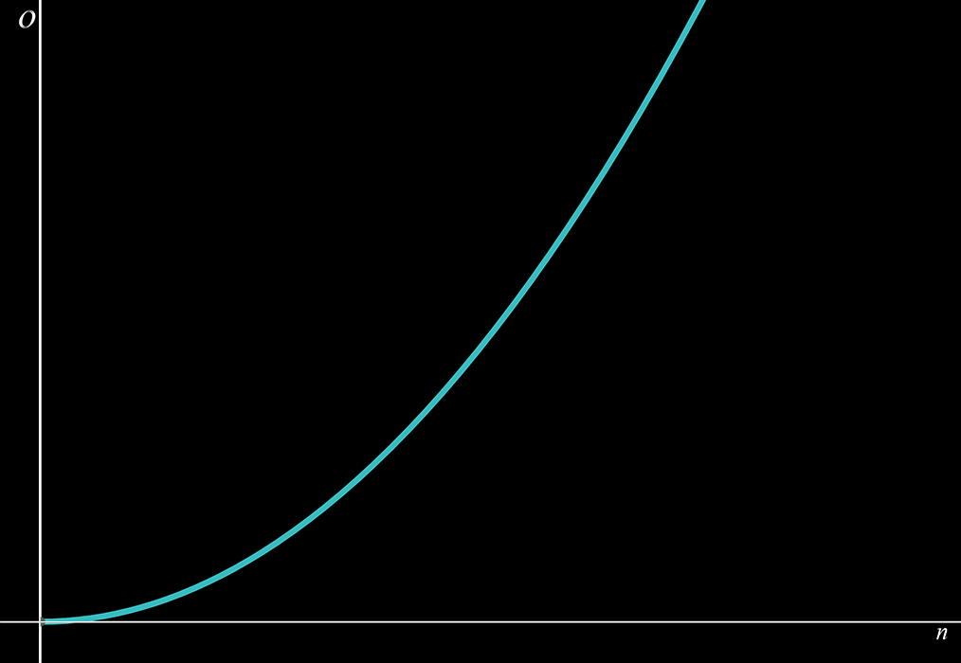

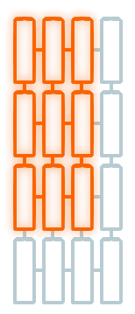
COMPLEJIDAD ALGORÍTMICA
O(n²): tiempo/ espacio cuadrático, crece rápidamente con el input.
Ej: doble for (recorrer una matriz).
n
n

Slide 11
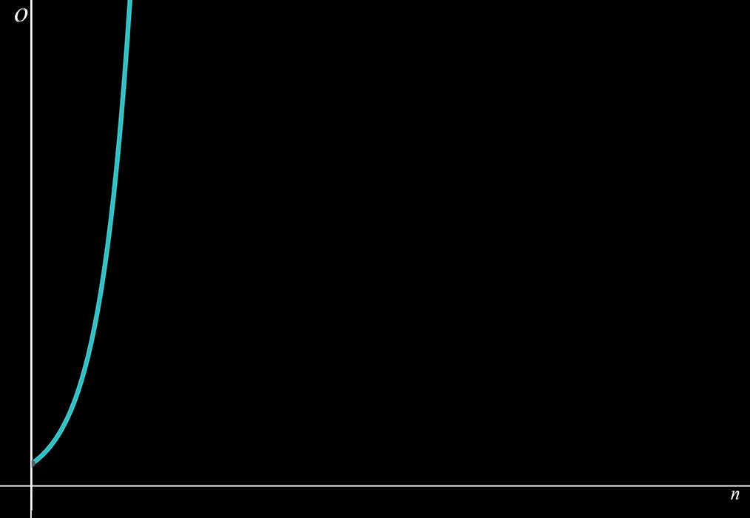


COMPLEJIDAD ALGORÍTMICA
O(C^{n}): tiempo/ espacio exponencial, se vuelve inviable rápido.
Ej: “Fork Bomb”, cada llamado crea dos llamados.
n
C^{n}

Slide 12
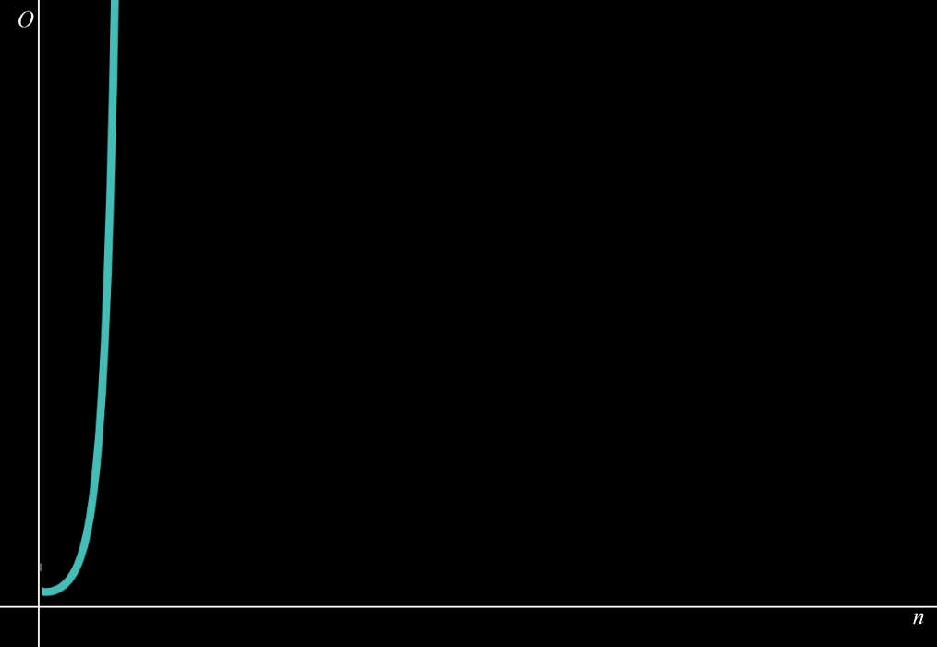

COMPLEJIDAD ALGORÍTMICA
O(n!): tiempo/ espacio factorial, es de los peores posibles.
Ej: probar todas las combinaciones del input por fuerza bruta.
_ _ _
a a a
b b b
... ... ...

Slide 13
COMPLEJIDAD ALGORÍTMICA
Muchas veces hablamos de mejor y peor caso, y caso promedio.
Ej: si el primer elemento es el que buscamos, el tiempo es O(1).
Si es el último, búsqueda lineal es O(n) y binaria es O(log n).

Slide 14
COMPLEJIDAD
DE TDAs

Slide 15
COMPLEJIDAD DE TDAs
Las operaciones de cada TDA tienen su costo.
Esto varía en implementaciones estáticas y dinámicas.
Analizar costos nos permite elegir la implementación más eficiente.
Esto depende de cada TDA y contexto.

Slide 16
COMPLEJIDAD DE TDAs - LIST
Repasamos las operaciones de List:
Insertar (al principio, final y en el medio).
Remover (al principio, final y en el medio).
Acceder (por índice, o búsqueda por referencia).

Slide 17
COMPLEJIDAD DE TDAs - LIST
Inserción y remoción:
 | Al principio | En el medio | Al final
Estática | O(n) | O(n) | O(1)
Dinámica (Doble) | O(1) | O(n) | O(1)

Slide 18
COMPLEJIDAD DE TDAs - LIST
Búsqueda:
 | Por índice | Por referencia
Estática | O(1) | O(n)
Dinámica (Doble) | O(n) | O(n)

Slide 19
COMPLEJIDAD DE TDAs - LIST
No hay una ganadora clara.
Estática puede saltar al índice, dinámica tiene que iterar.
Dinámica puede insertar al principio sin mover todos los elementos.
Si vamos a acceder aleatoriamente seguido, es mejor estática.
Si modificamos el primer elemento seguido, es mejor dinámica.
Arrays tienen espacios vacíos, los nodos pesan más por elemento.

Slide 20
COMPLEJIDAD DE TDAs - STACK / QUEUE
Repasamos las operaciones de Stack y Queue:
Insertar (al final).
Acceder / Remover (al final en Stack, al principio en Queue).

Slide 21
COMPLEJIDAD DE TDAs - STACK / QUEUE
Operaciones Stack:
 | Inserción | Acceso/ Remoción
Estática | O(1) | O(1)
Dinámica (Simple) | O(1) | O(1)

Slide 22
COMPLEJIDAD DE TDAs - STACK / QUEUE
¡Empate!
Estática salta por índice.
Dinámica tiene referencia al último elemento.

Slide 23
COMPLEJIDAD DE TDAs - STACK / QUEUE
Operaciones Queue:
 | Inserción | Acceso | Remoción
Estática | O(1) | O(1) | O(n)
Dinámica (Doble) | O(1) | O(1) | O(1)

Slide 24
COMPLEJIDAD DE TDAs - STACK / QUEUE
En este caso la implementación dinámica es más eficiente.
Estática tiene que correr todos los elementos al sacar uno.
Dinámica tiene referencia al primer elemento.
Para estática, existe el array circular (no lo vemos en esta materia).
Cambiando el índice del “primer” elemento, se evita correr todo.

